Slide 1
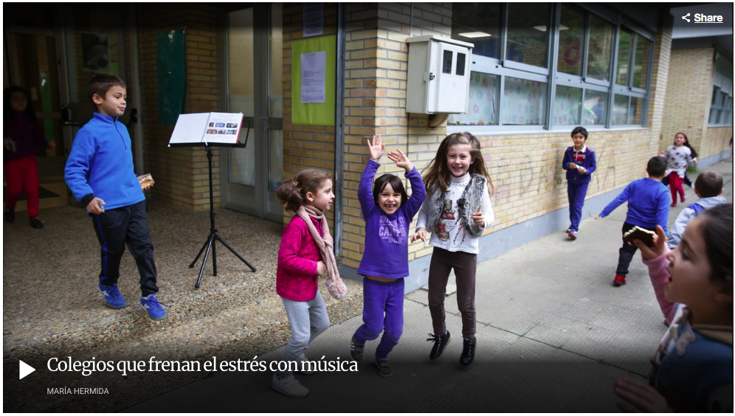
Ceip de Chancelas
Competentes e felices
https://lavozdegalicia.es/noticia/pontevedra/poio/2018/01/14/colegios-frenan-estres-musica/0003_201801P14C3991.htm

Slide 2
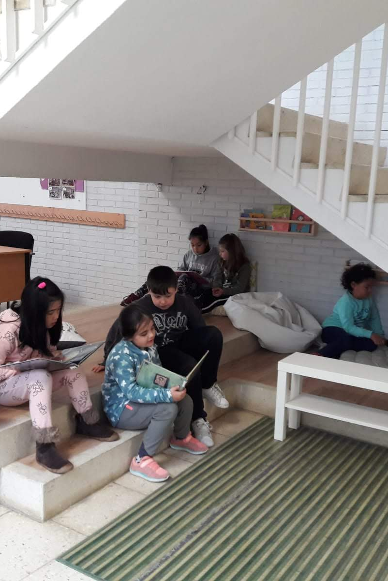
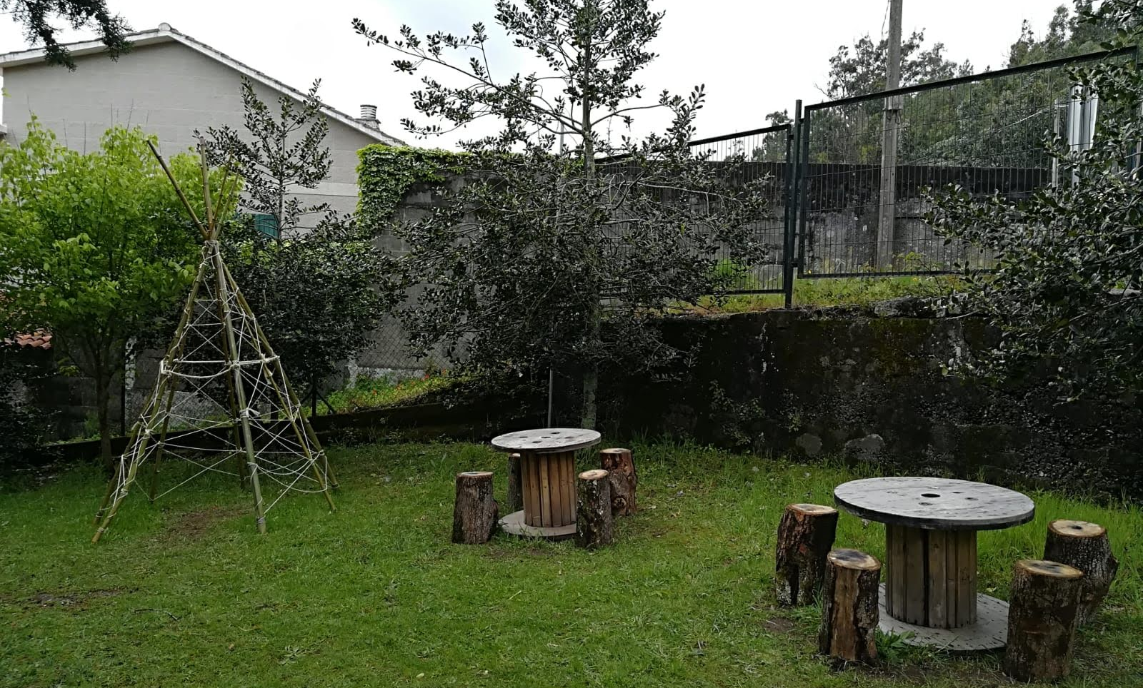
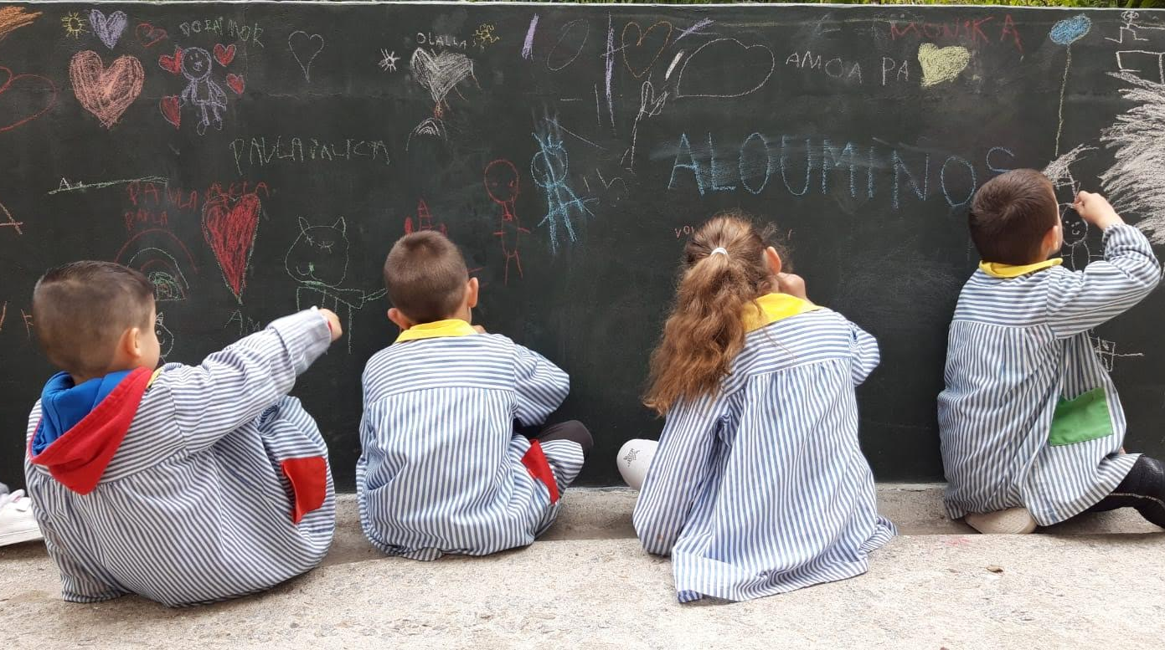
PATIOS ACTIVOS
ESPAZOS INTERCLASE

Slide 3
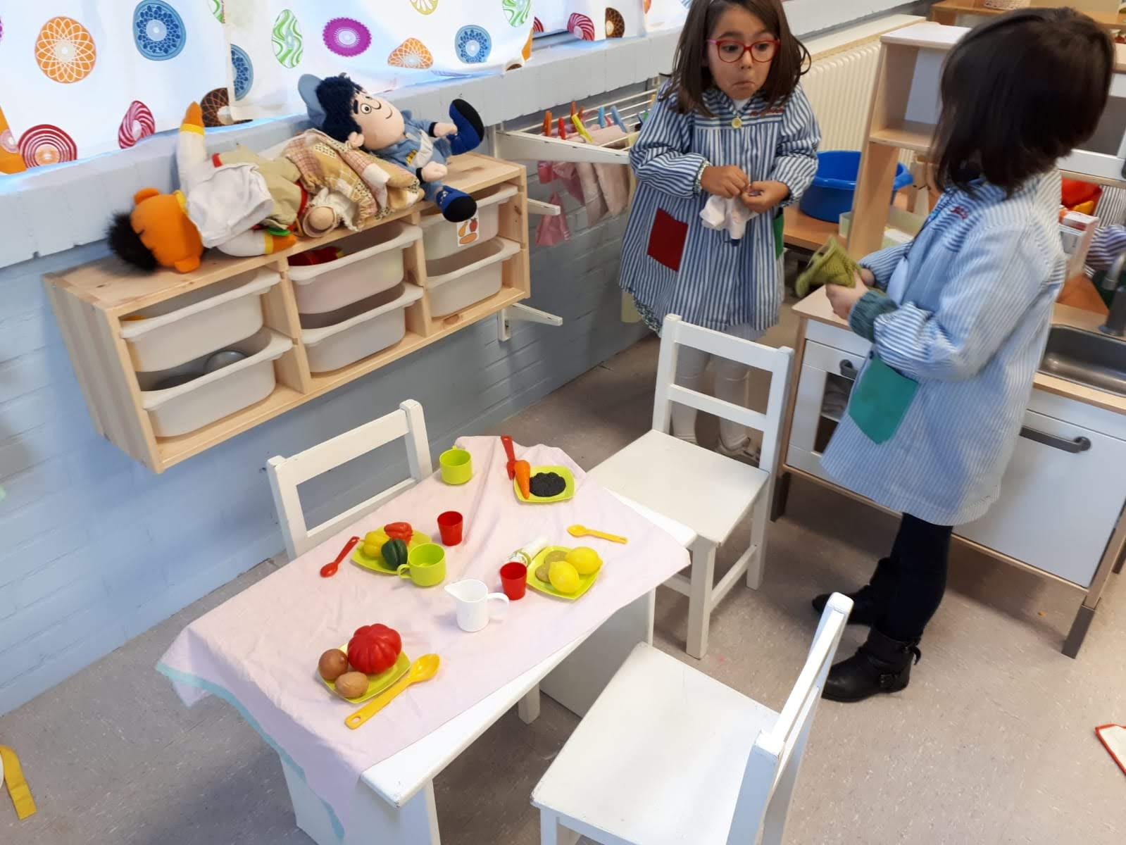
NOVOS RECURSOS NAS AULAS

Slide 4
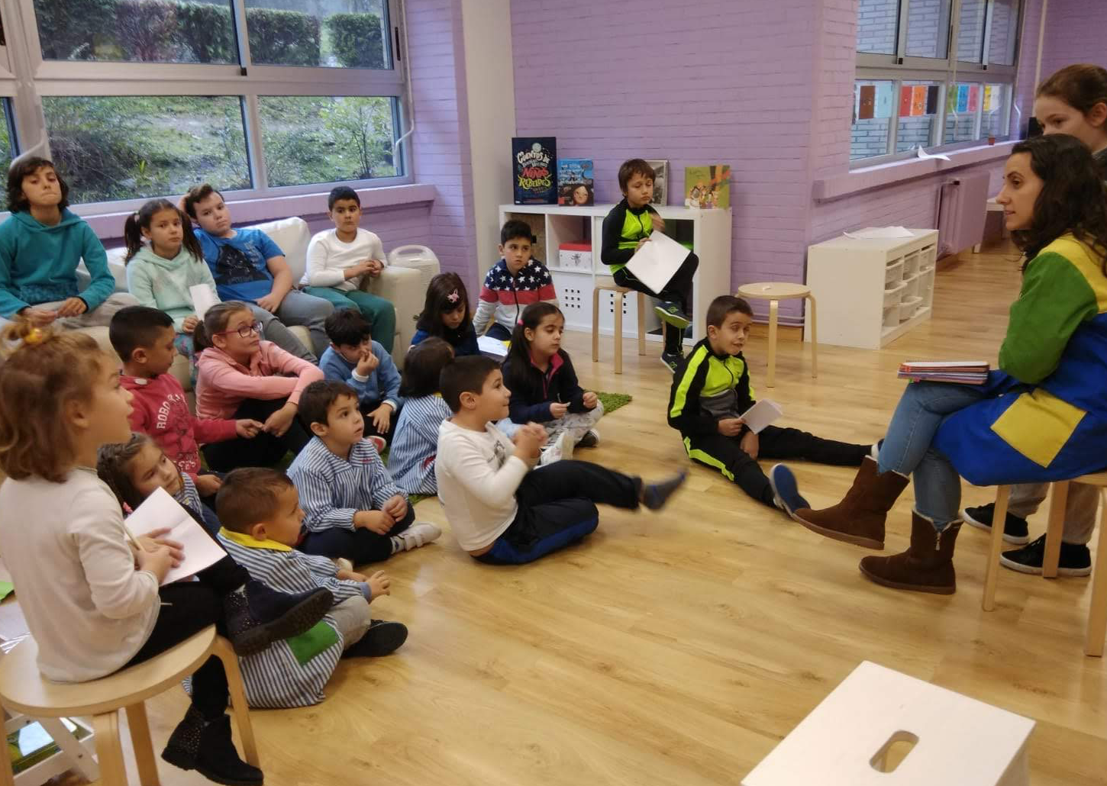
COMISIÓN DE DELEGADOS

Slide 5
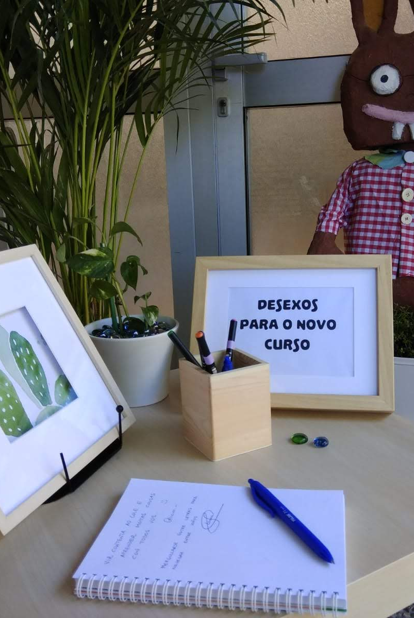
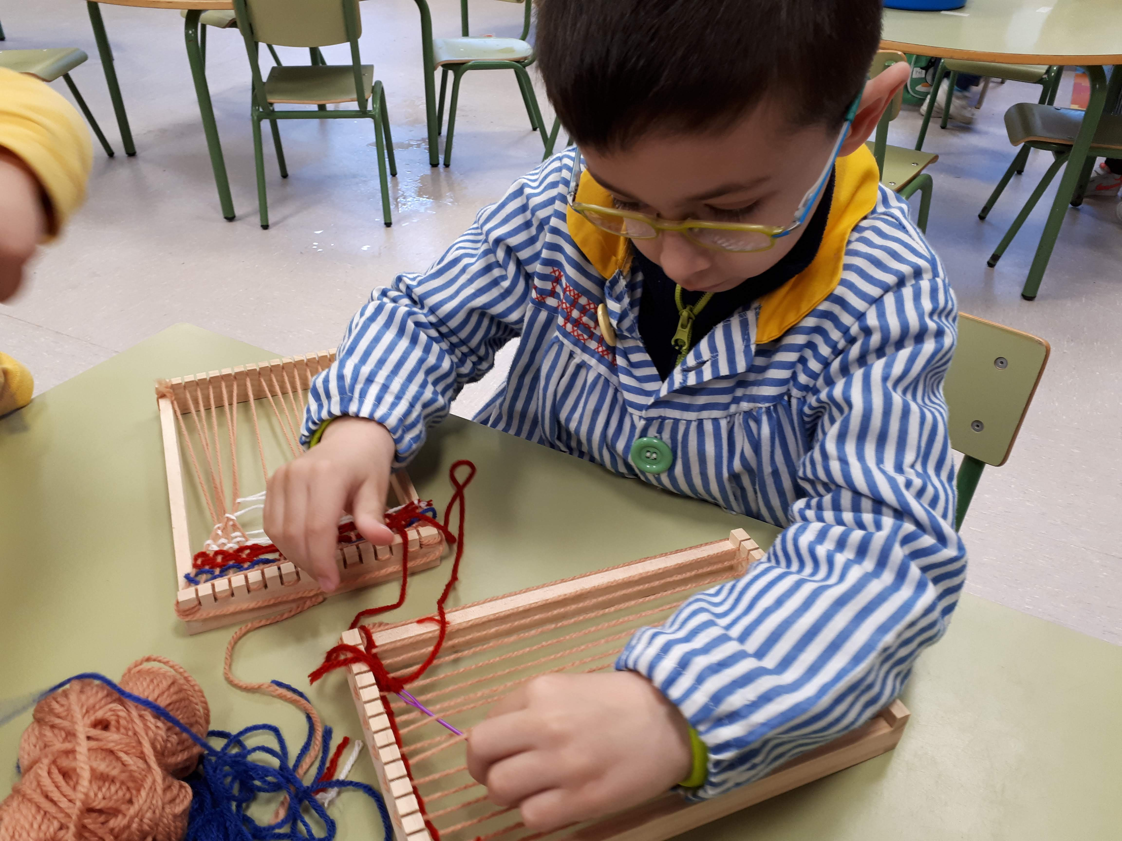
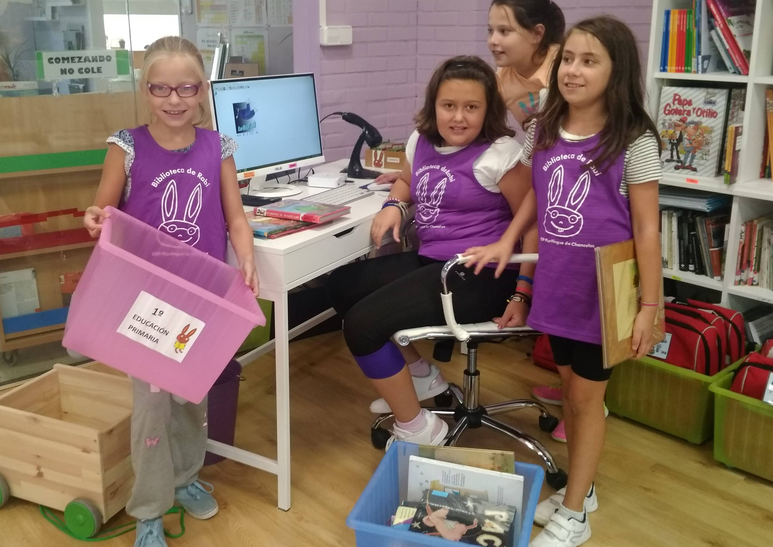
PLAMBE!

Slide 6
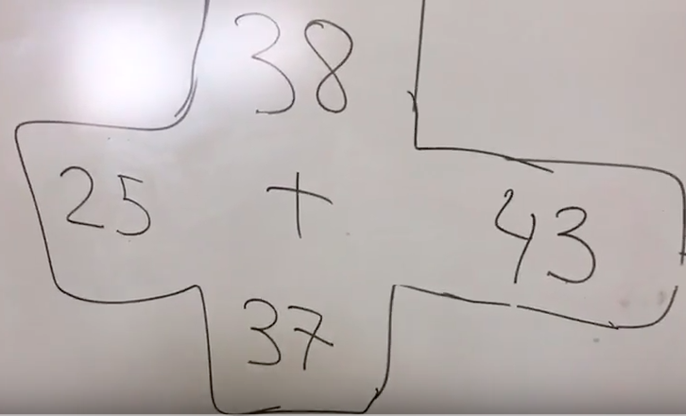
A carteira de Joel
https://drive.google.com/open?id=19PfHjV0a31-LycVCAx1v8wXlrWTTHK1i

Slide 7
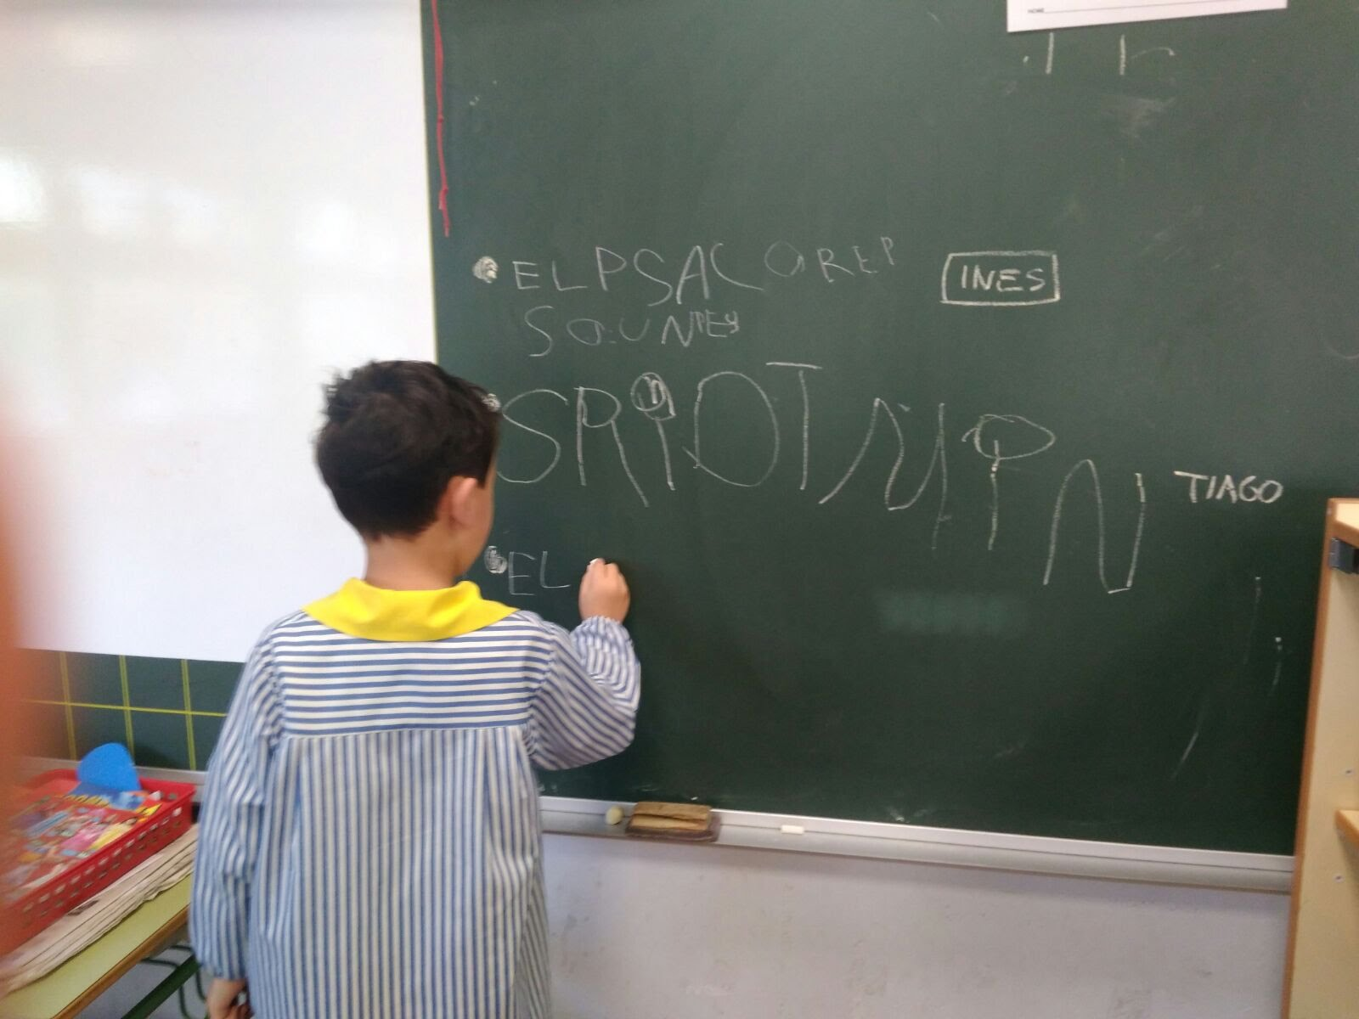
QUÉ FACEMOS COA LECTURA E A ESCRITURA?

Slide 8
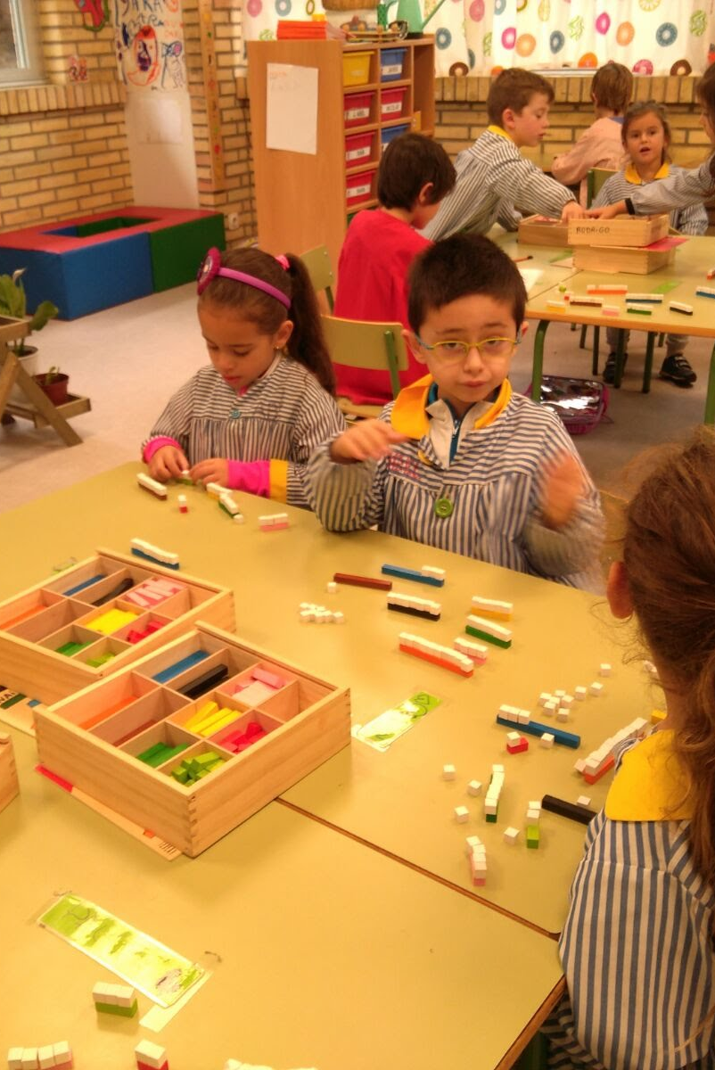
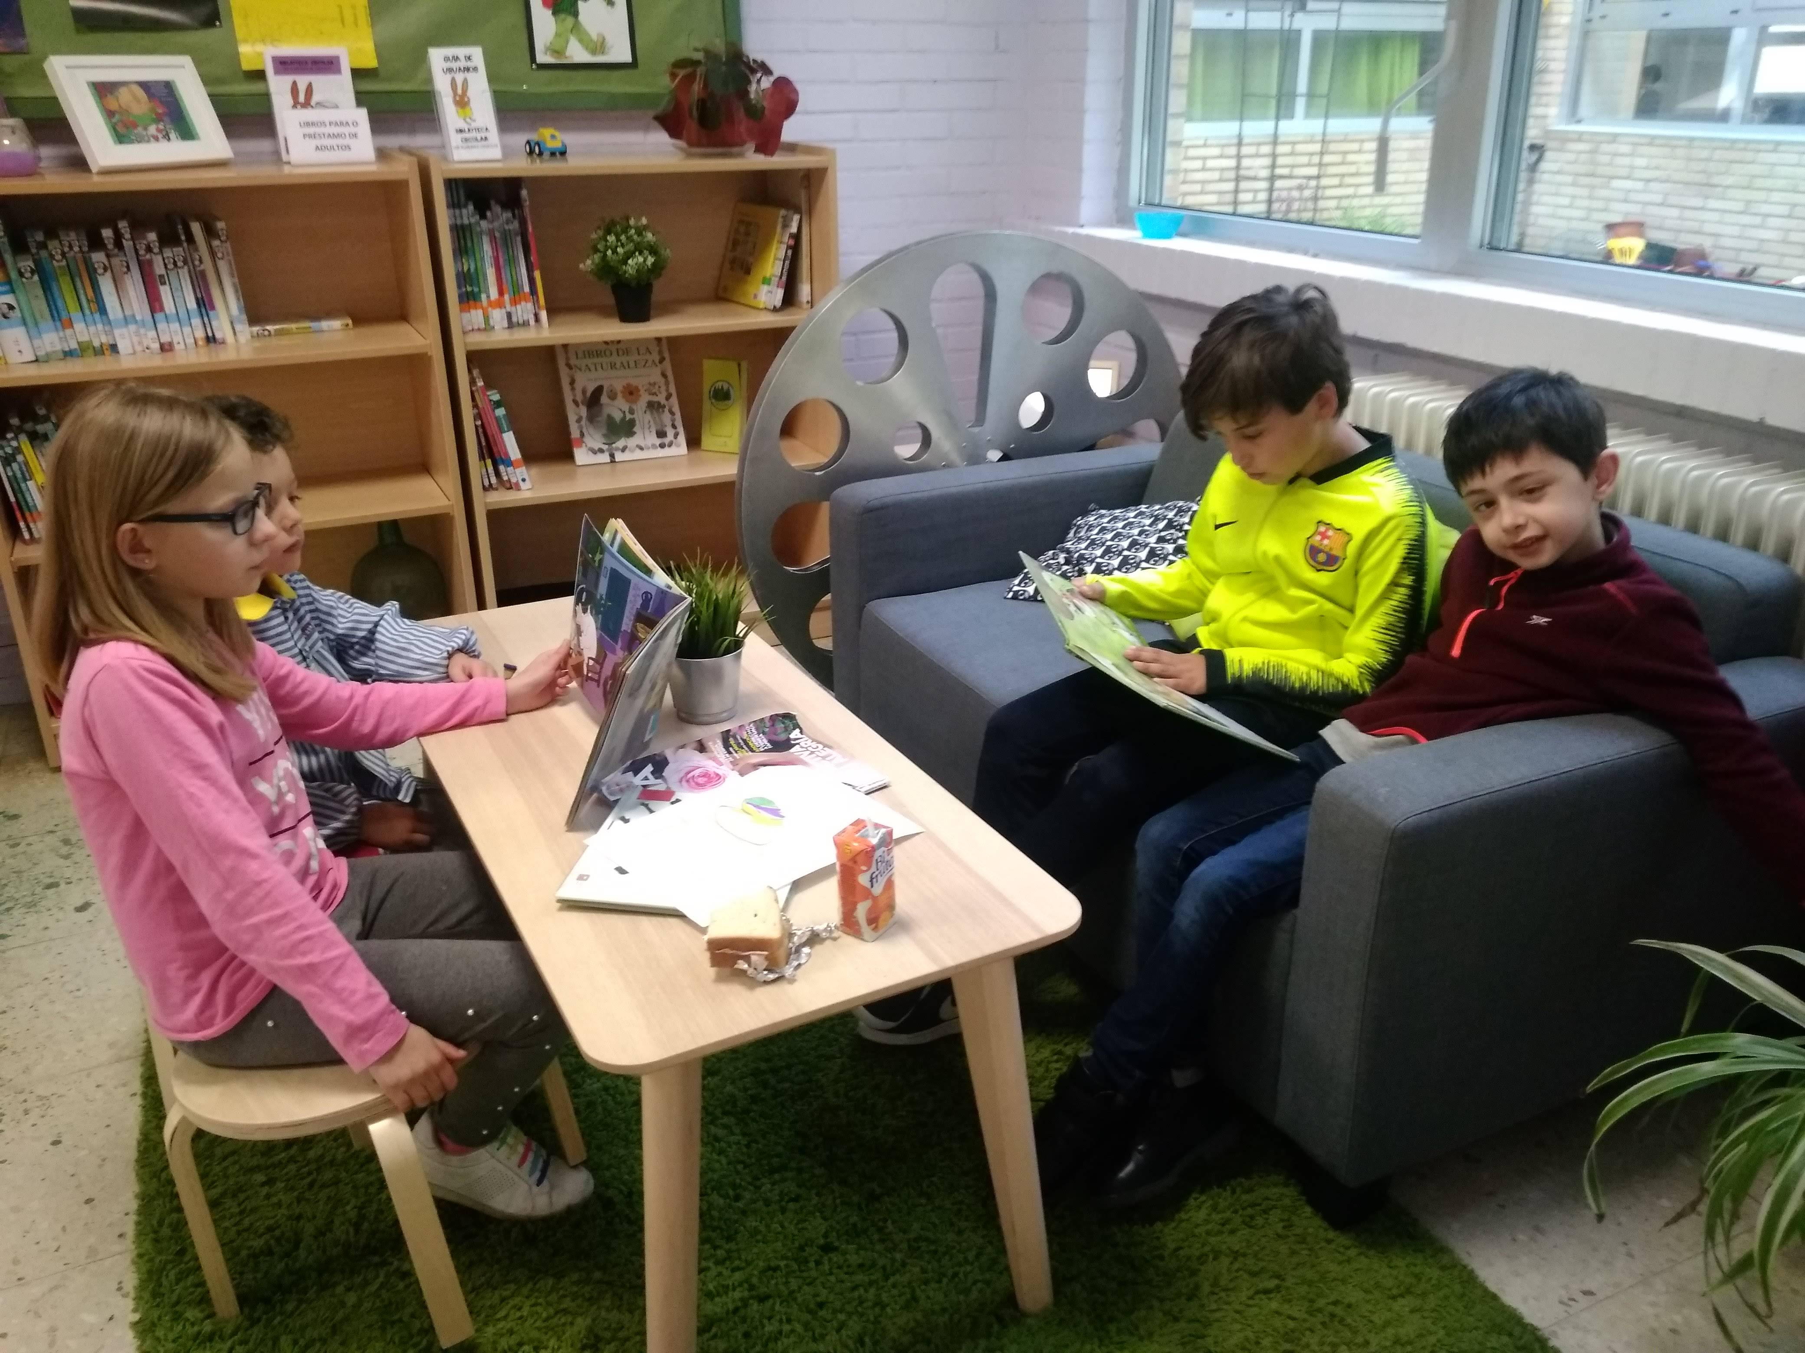
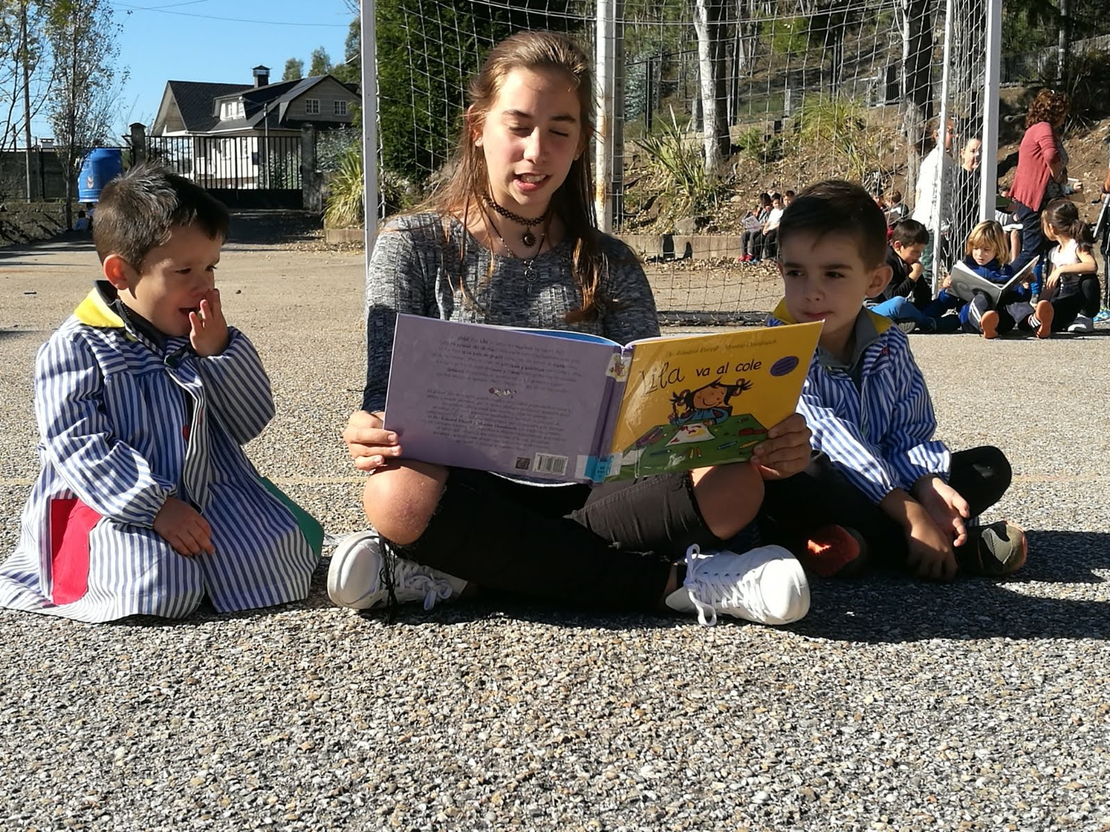
E COAS MATES? OAOA?

Slide 9
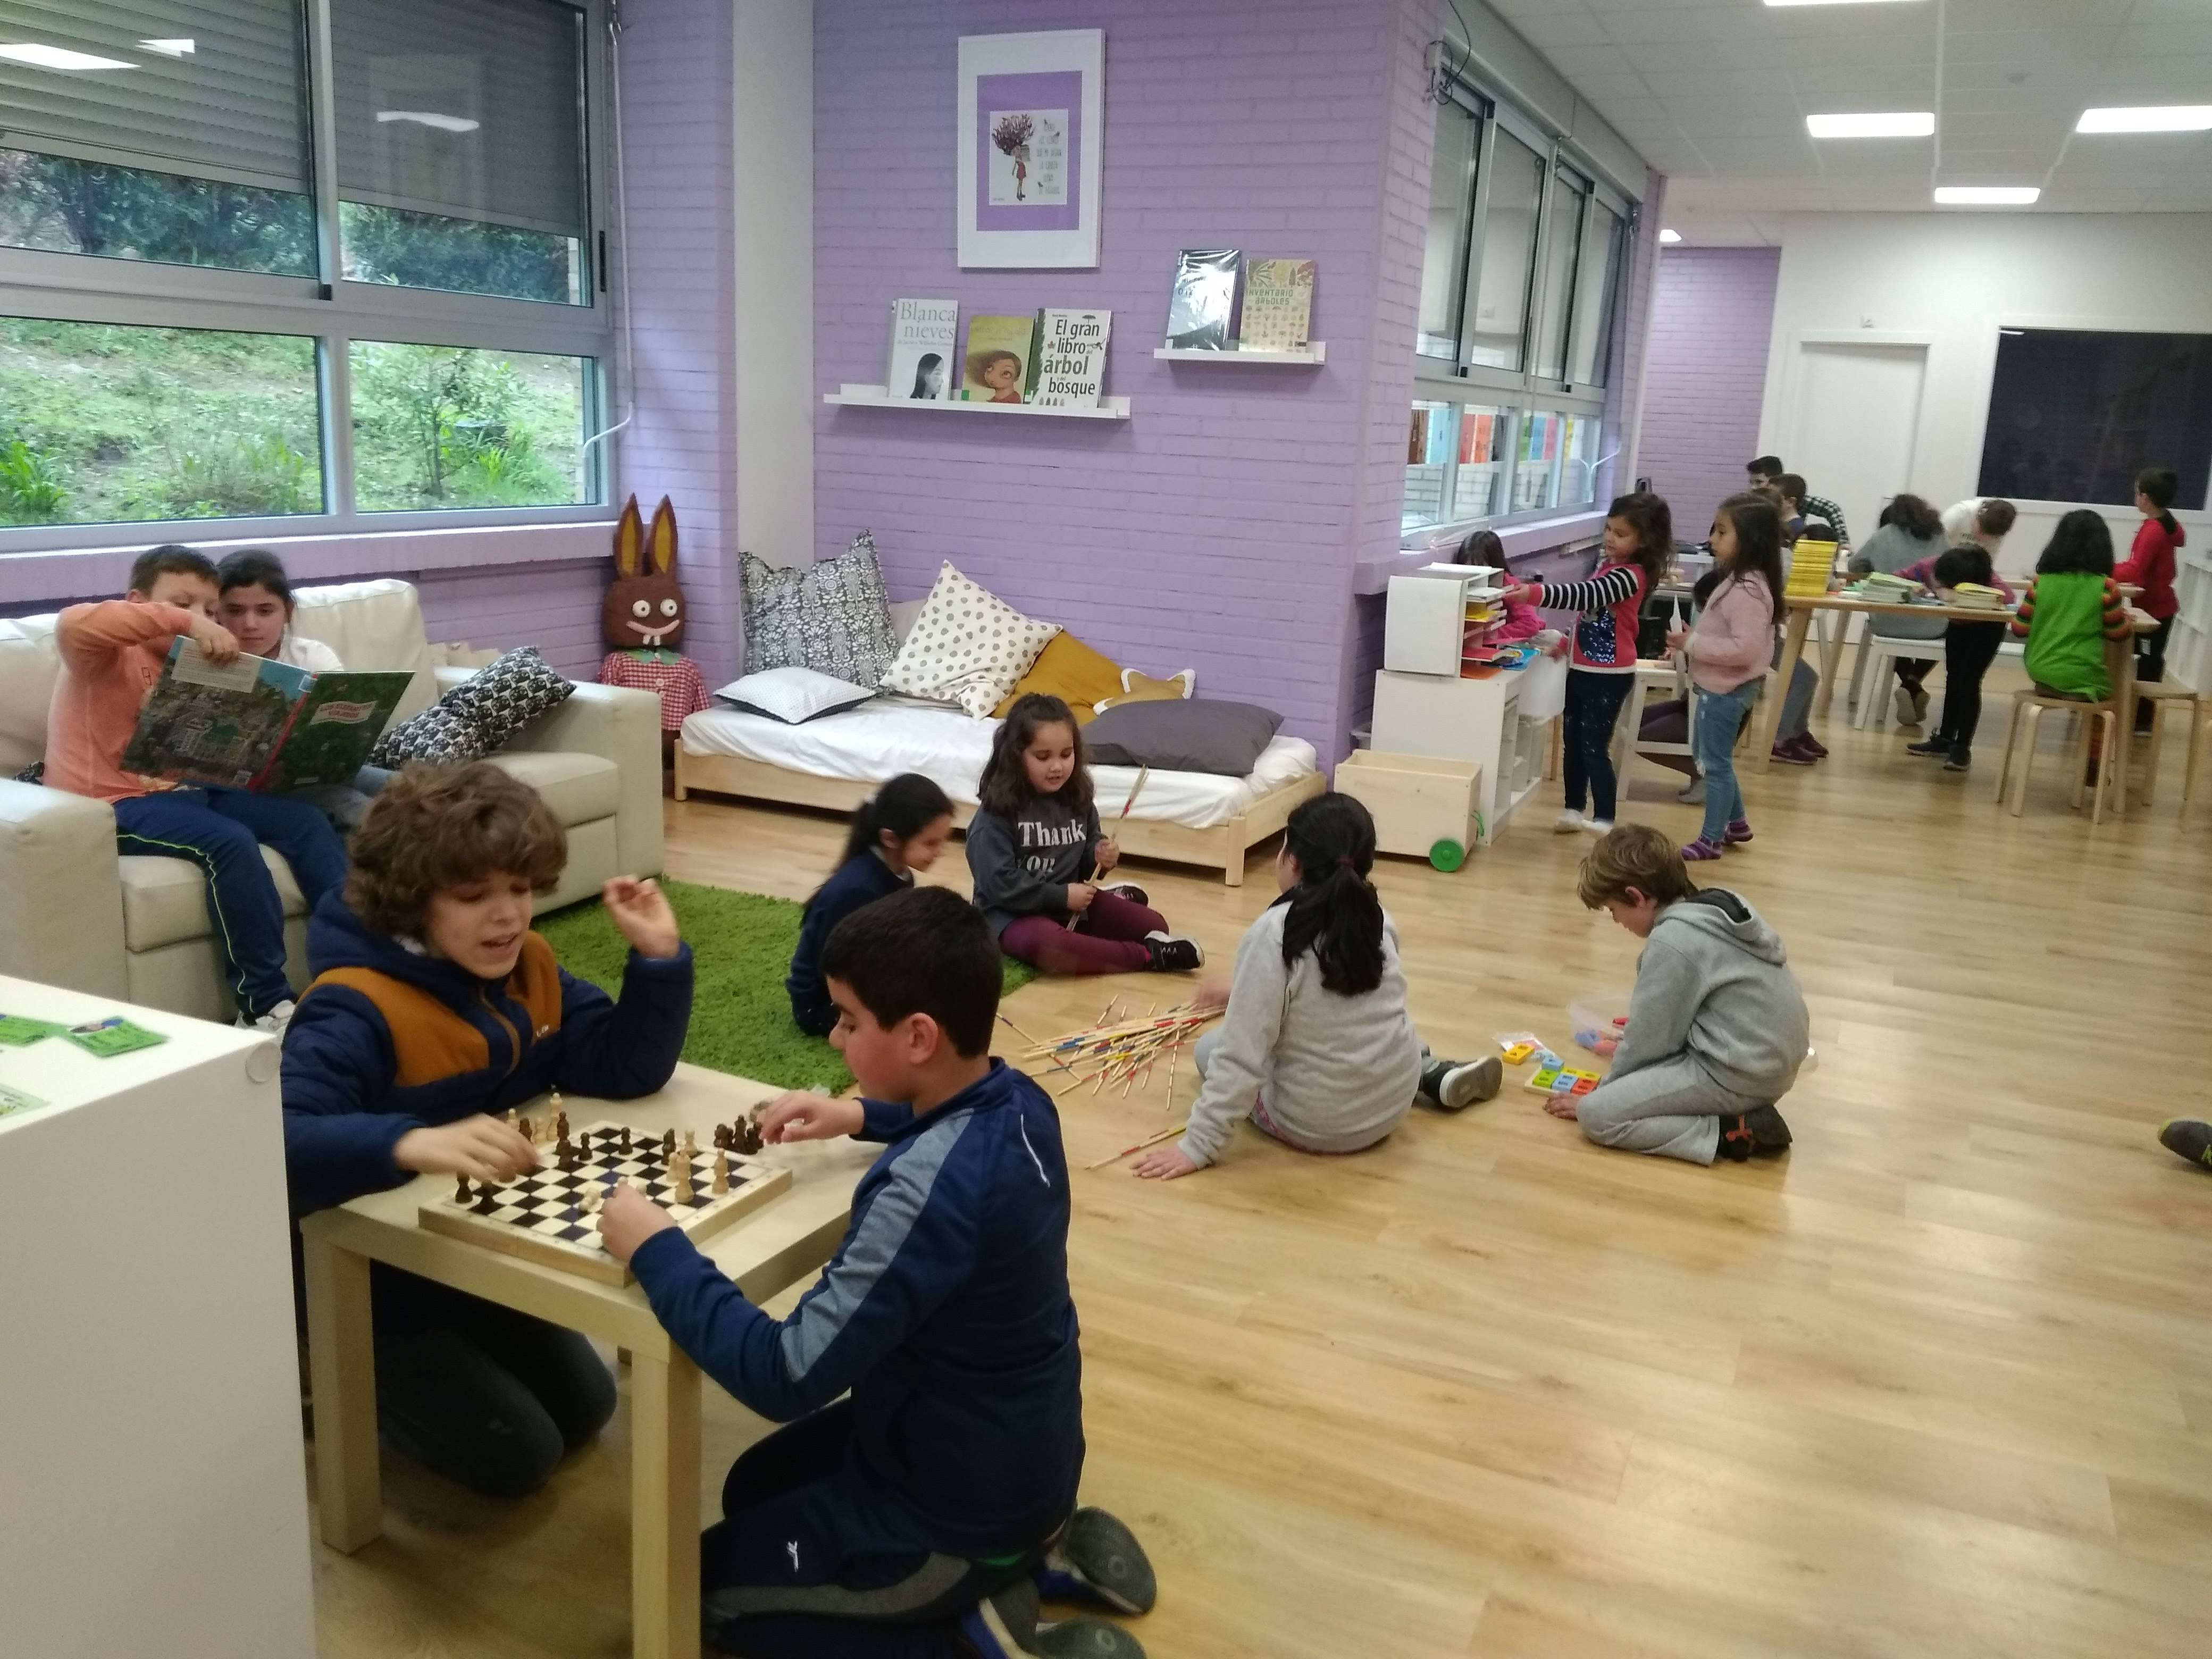
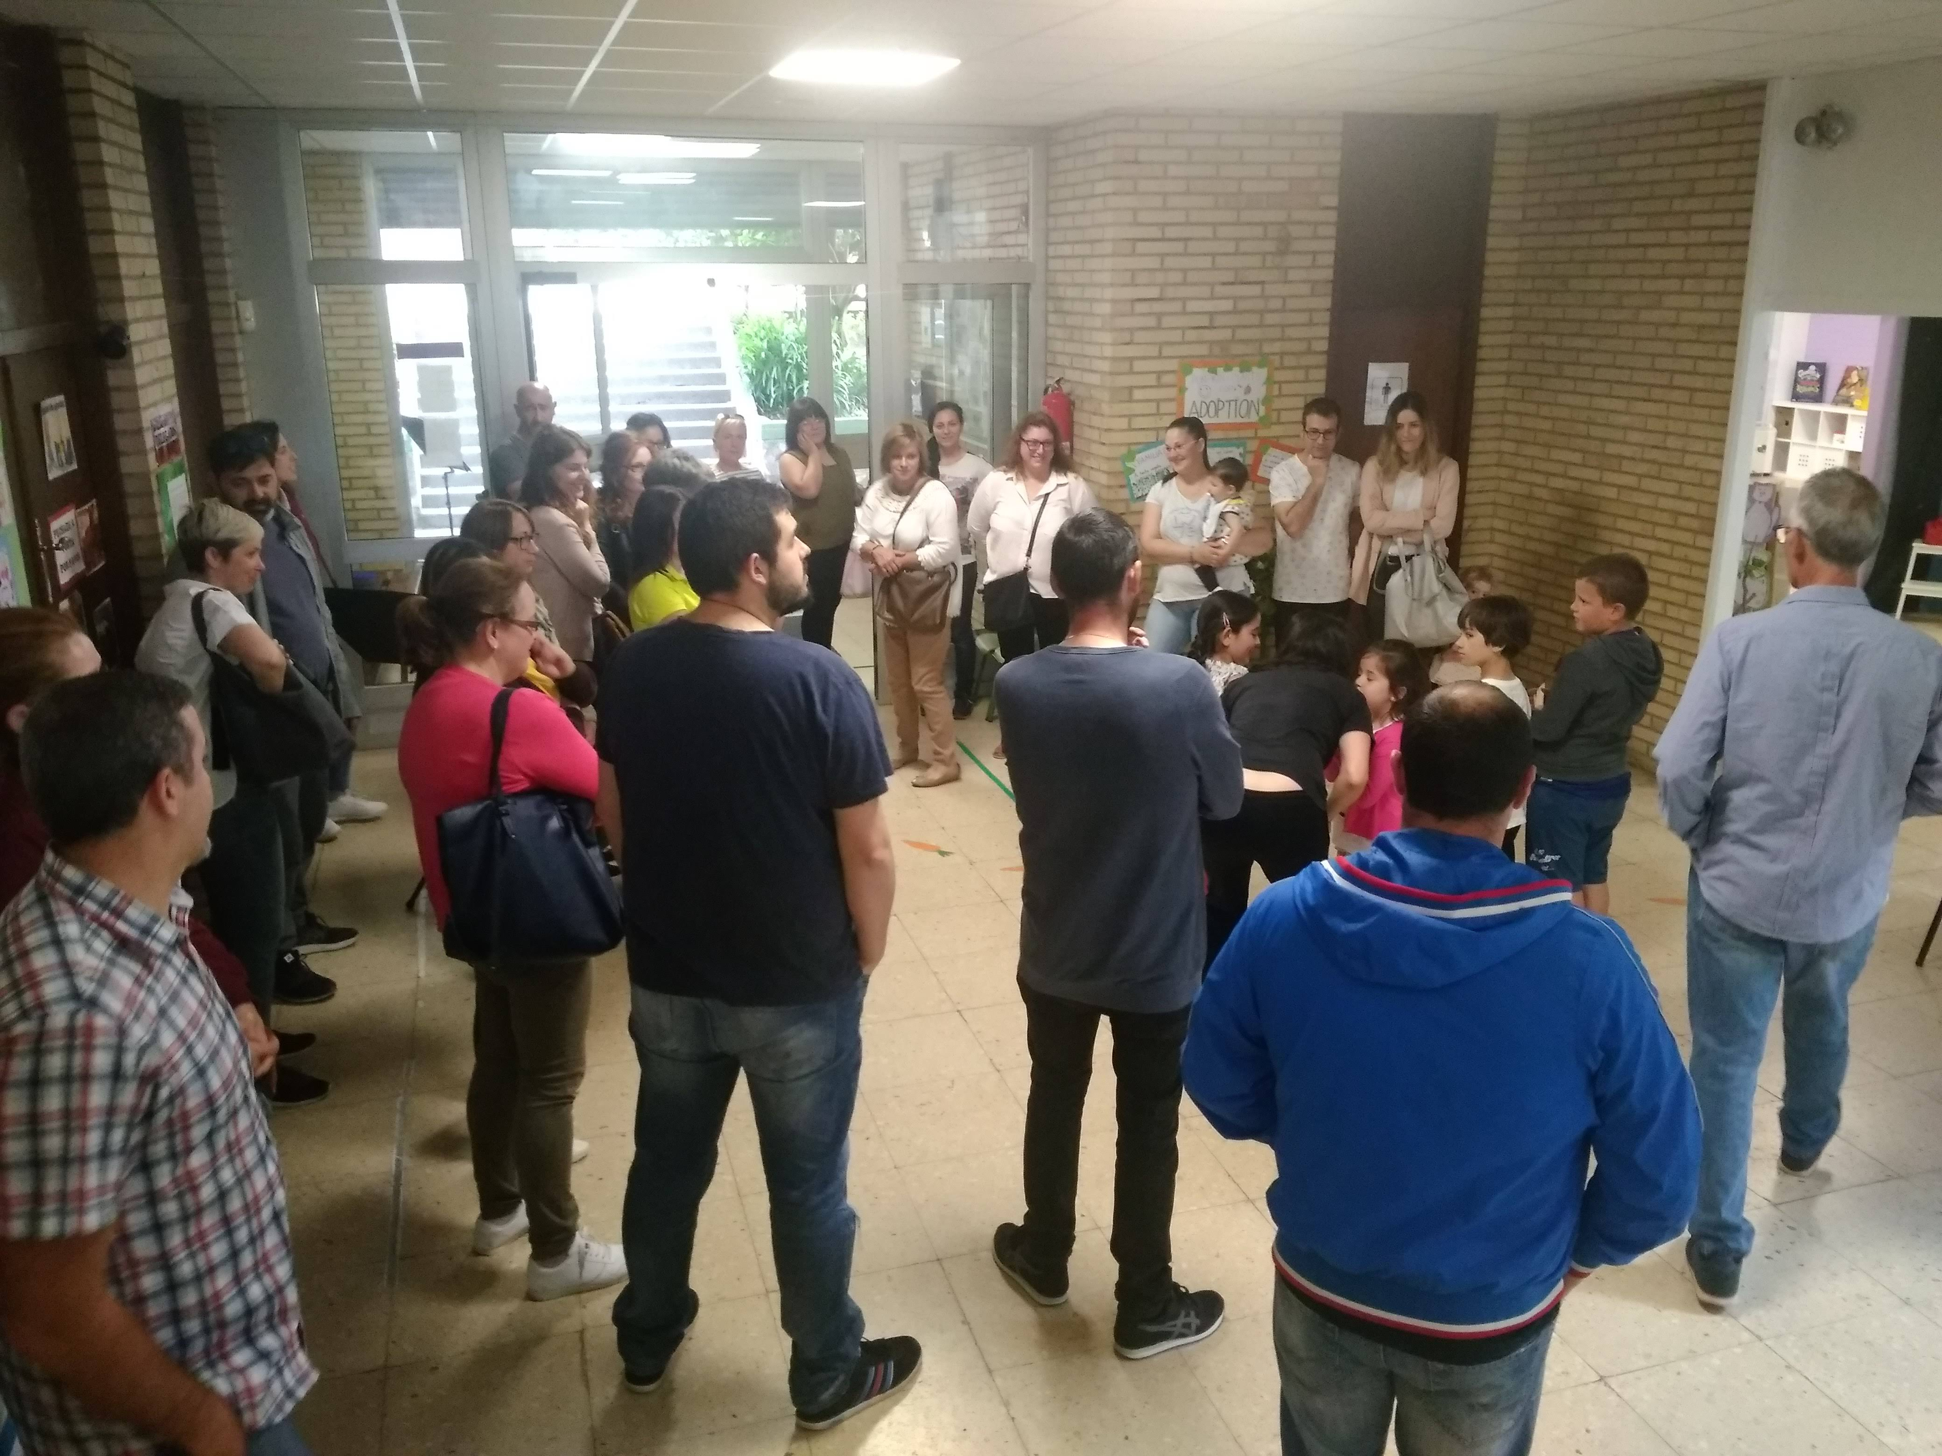
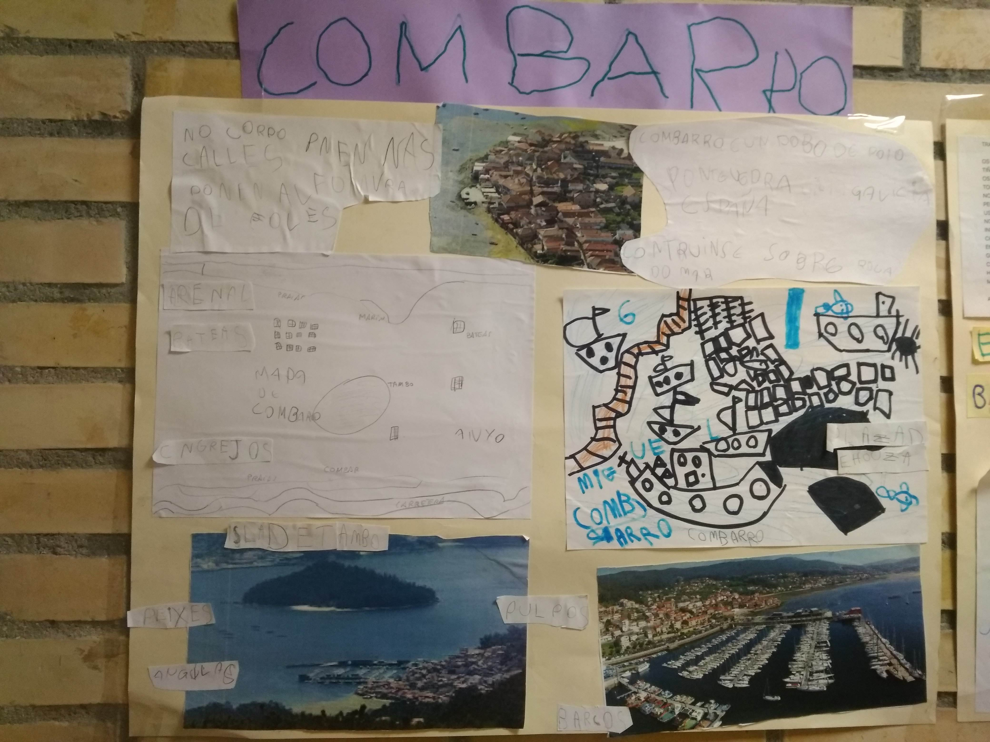
E COAS CIENCIAS? PDI?

Slide 10
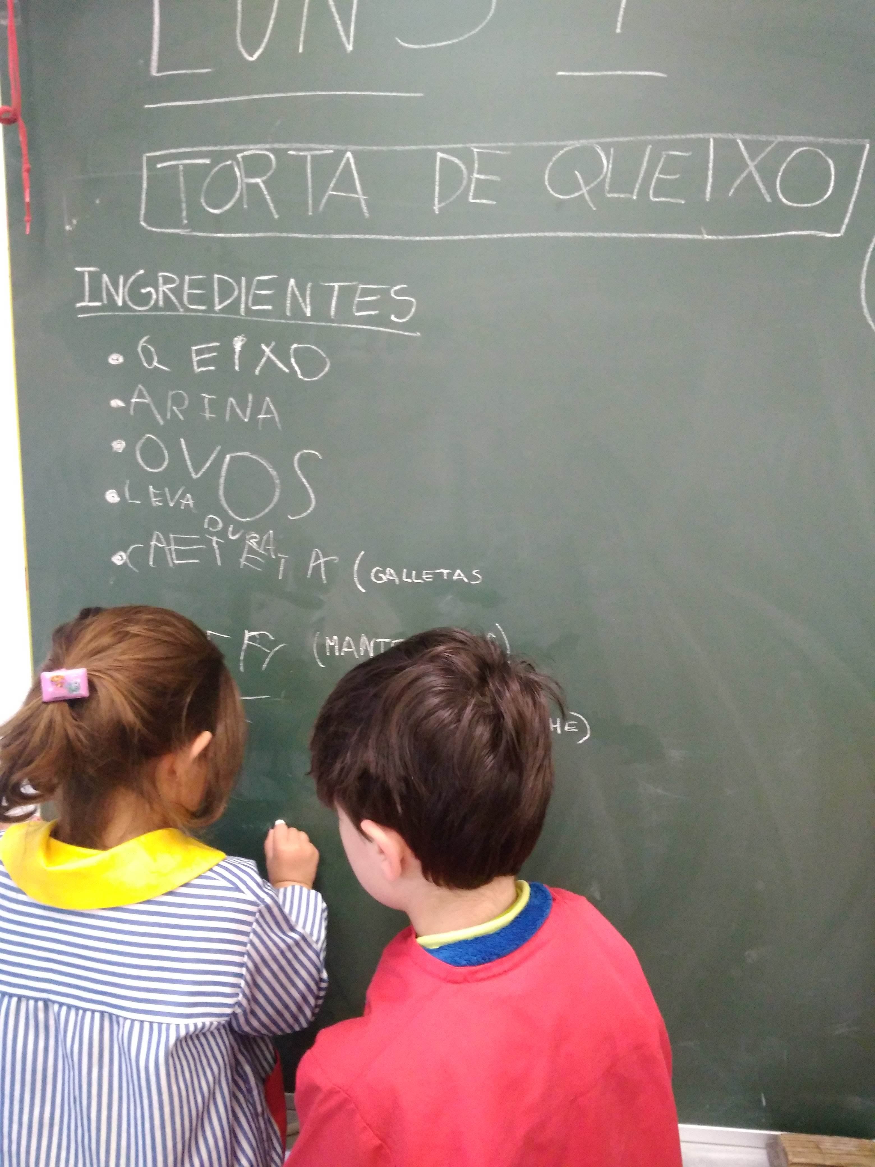
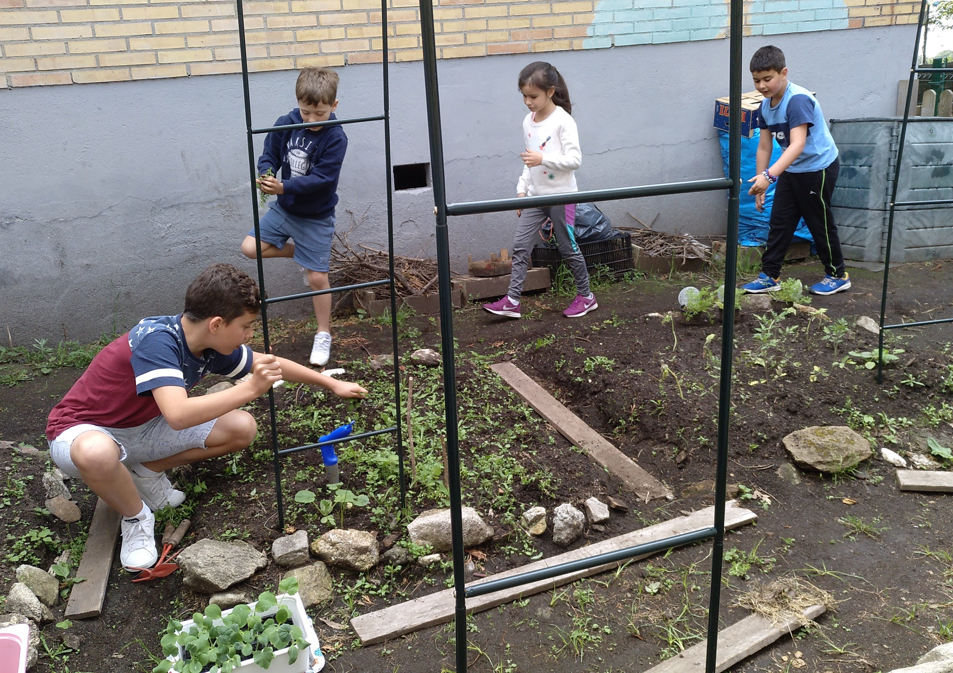
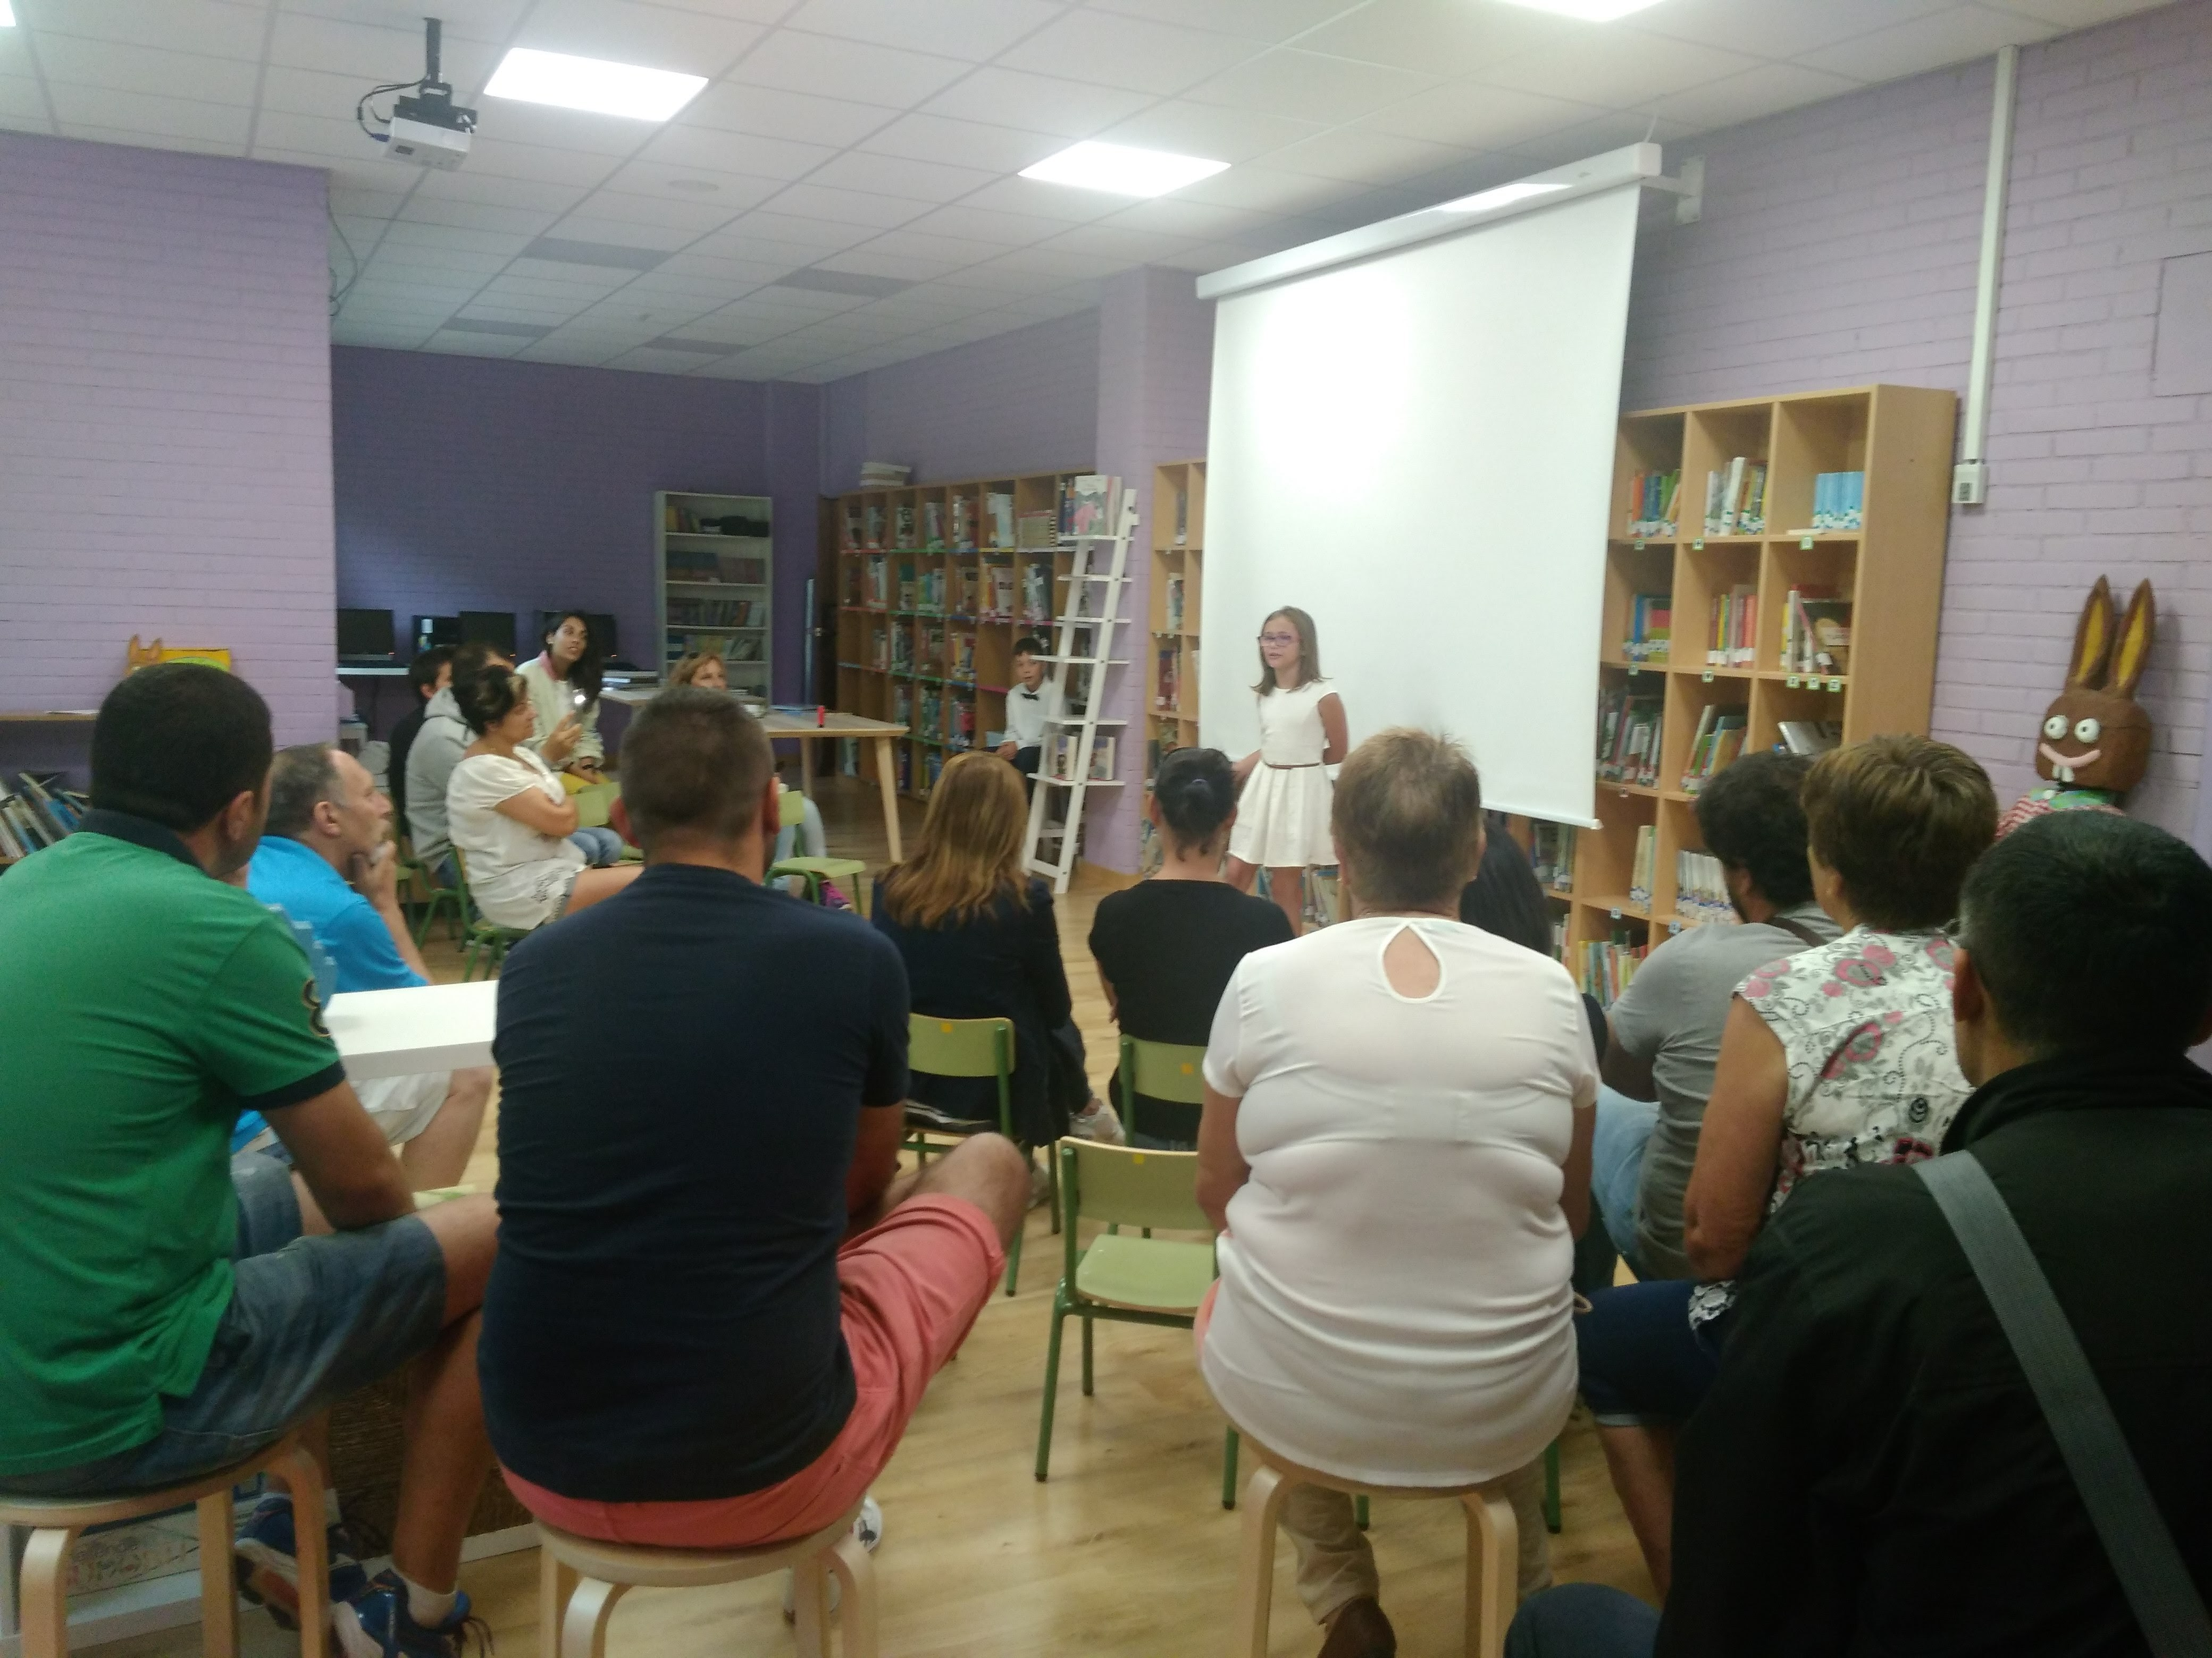
E OS LIBROS DE TEXTO?

Slide 11
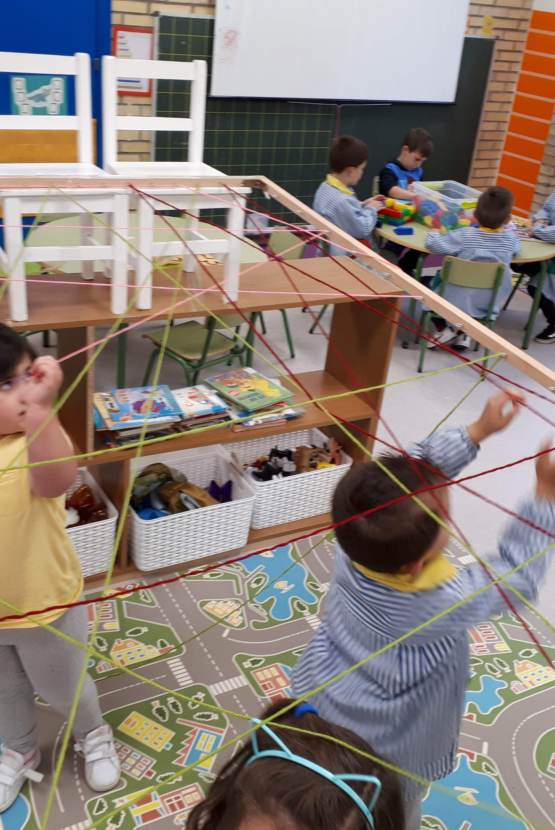
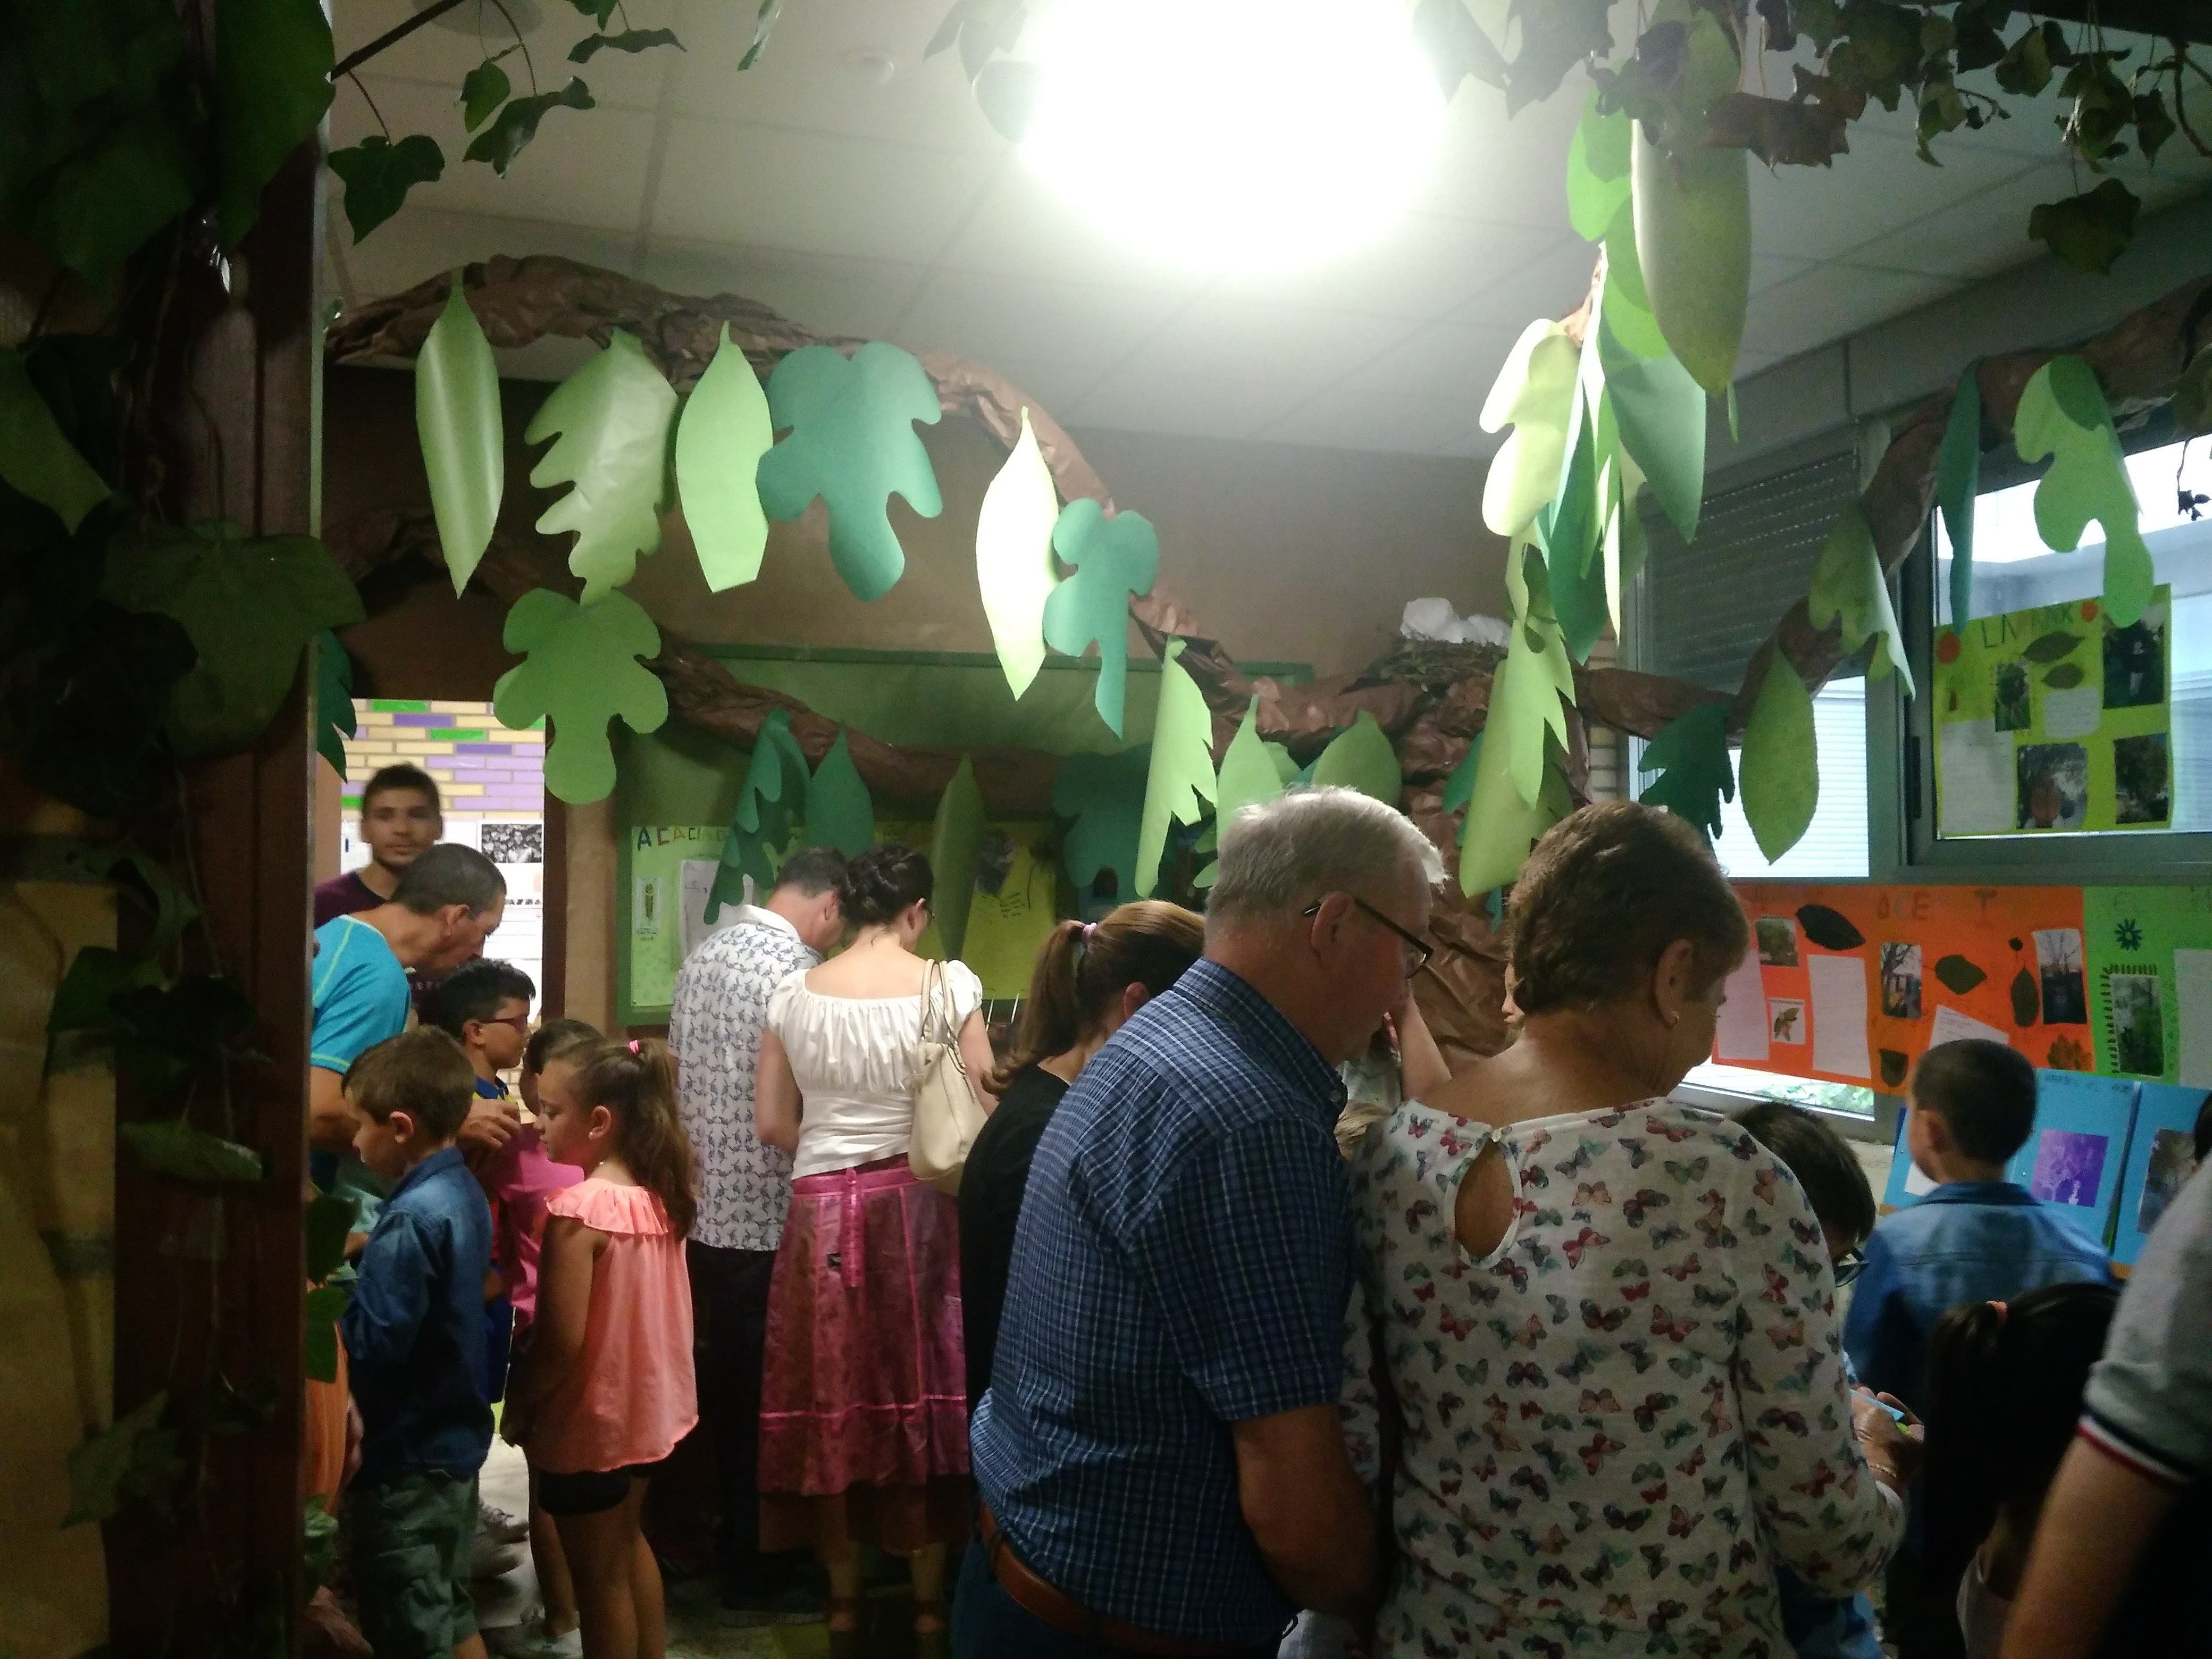
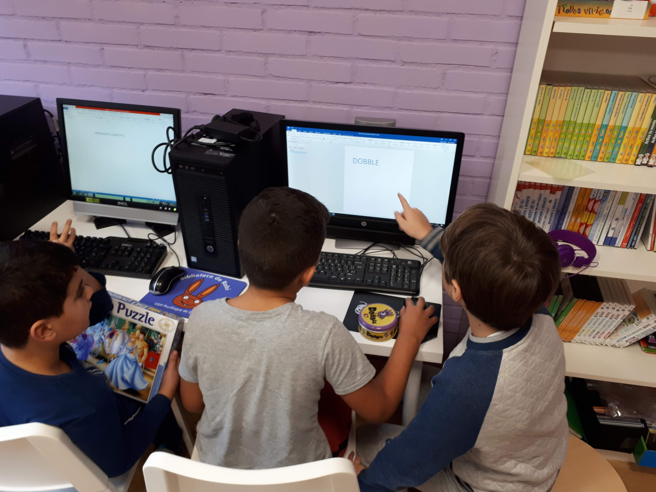
OBRADOIROS TEMÁTICOS

Slide 12
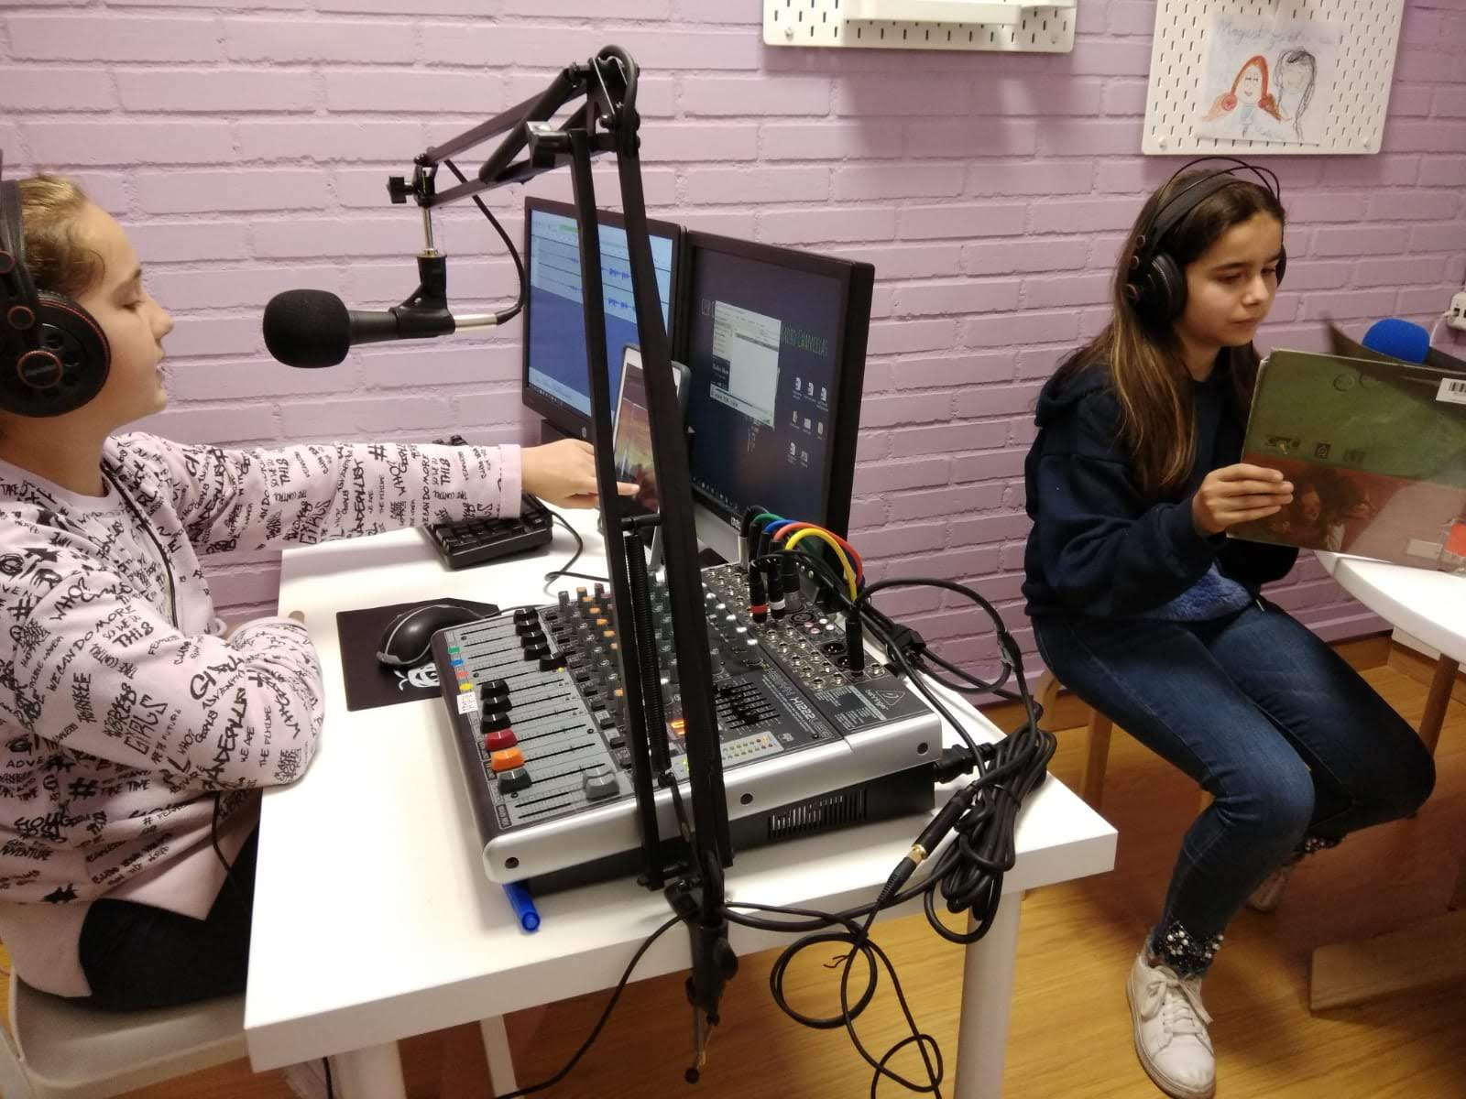
RADIO NA BIBLIO

Slide 13
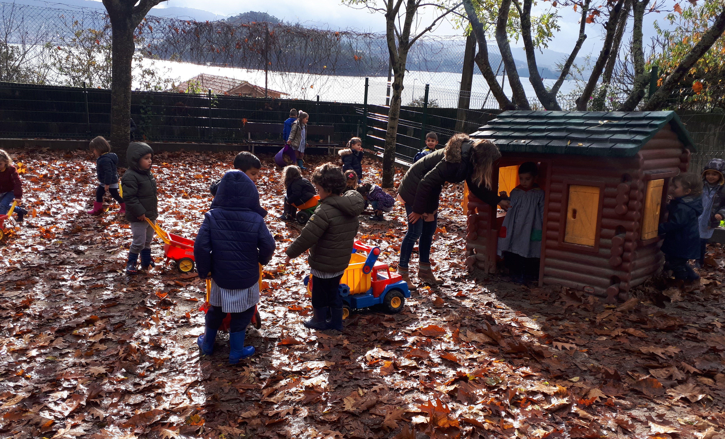
TRANS-FORMACIÓN

Slide 14
UN PROCESO DE CAMBIO (INNOVACIÓN)
FORMACIÓN DE/EN CENTRO (SOSTIDA NO TEMPO)
FORMACIÓN SITUADA E DE ENFOQUE (MIRADA)
FORMACIÓN=“FACER COUSAS XUNTAS” (APRENDER - FACENDO)

Slide 15

GRACIÑAS
https://www.youtube.com/watch?v=kE186w91YVU
Alicia Álvarez e Olga Teijeiro
CEIP Plurilingüe de Chancelas
Combarro. Poio

